Slide 1


组会
汇报人：屈原斌
2020-10-22

Slide 2

第一部分：上周工作
作文审题；
查看之前方法分类结果；
整理论文；

Slide 3
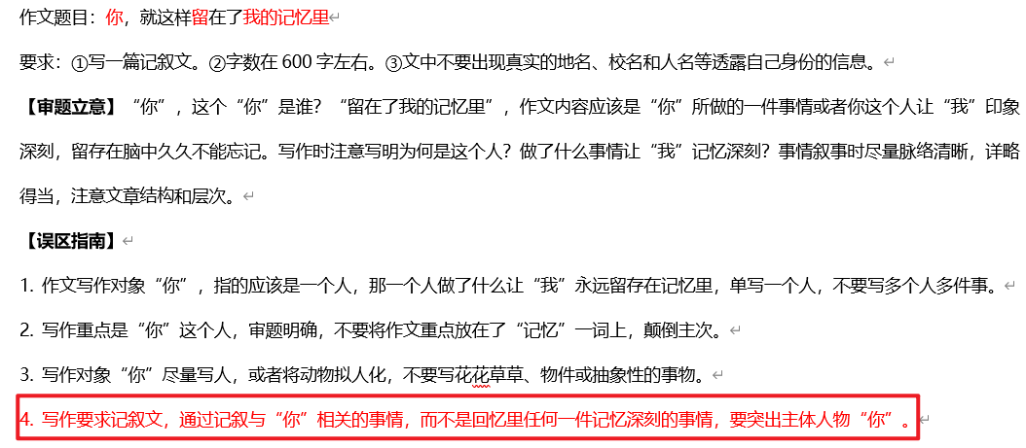
第二部分：作文审题
审题；
数据：35个题目；
方法：双评+仲裁；
问题：
体裁要求是否考虑到离题?

Slide 4
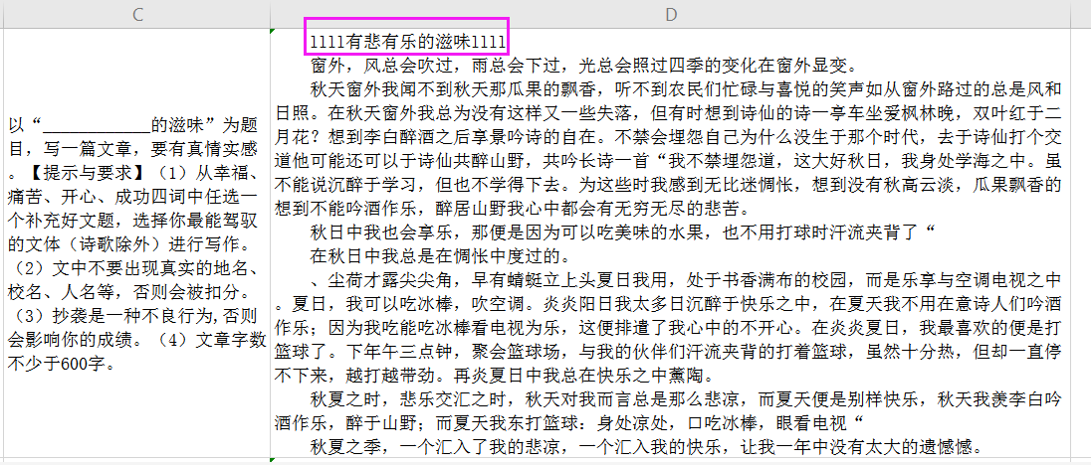
第二部分：作文审题
作文题目是否考虑到离题?
题目转写错误；
题目与要求不符；
目前的方案：不考虑体裁要求；去掉题目；

Slide 5
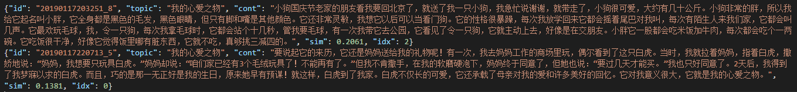
第二部分：分类结果分析
数据：四年级作文；
模型：HBiLSTM；
例子：

Slide 6
第三部分：下周计划
完成综述；
看论文；
复现论文中的代码；

Slide 7
问题?
离题定义：
Prompt adherence is an often-used criterion in essay evaluation. An essay must develop concepts in various areas of knowledge to meet this criterion, and such concepts must be related to the proposed statement. When the prompt-adherence criterion is not met, an essay may be rated as off-topic.

Slide 8
组会
谢谢！
2020-10-22

